Slide 1
КОМПЛЕКС АРТИКУЛЯЦИОННОЙ ГИМНАСТИКИ
ЗВУК Р

Slide 2
Наша сказка –
вам подсказка,
Ведь зарядку каждый день
Должен делать непослушный
Язычок,
Забыв про лень.

Slide 3
«Лягушка и Слоник»
Раз – лягушка
с толстым брюшком,
Два – большой
и добрый слон.
Ежедневно
на опушке,
Посадив её
в кадушку,
Как под душем,
ту лягушку
Поливал из шланга он.
Описание упражнения: на «раз» - улыбнуться, показать сомкнутые зубки, удерживать губы в таком положении; на счёт «два» - сомкнутые губки вытянуть вперёд и удерживать в таком положении

Slide 4
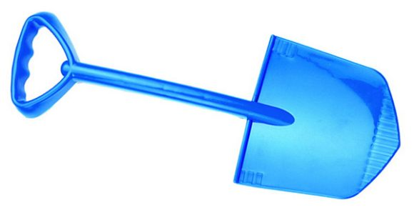
«Лопаточка»
Язык лопаткой
положи.
И спокойно подержи.
Язык надо
расслаблять
И под счёт его
держать: 1, 2, 3, 4, 5…
Язык можно убирать.
Описание упражнения:
Рот открыт, широкий расслабленный язык
лежит на нижней губе.

Slide 5
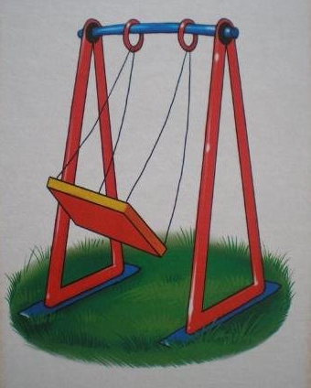
«Качели»
На качелях я
качаюсь:
Вверх-вниз,
Вверх -вниз,
Я до крыши
поднимаюсь,
А потом спускаюсь
вниз!
Описание упражнения.
Рот открыт. Кончик языка поднимать
к верхним и нижним зубам.

Slide 6
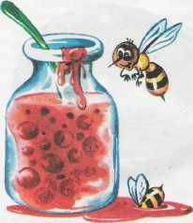
«Вкусное варенье»
Ох и вкусное
варенье!
Жаль осталось на
губе.
Язычок я подниму
И остатки оближу!
Описание упражнения.
Приоткрыть рот и широким передним
краем языка облизать верхнюю губу,
выполняя языком движения сверху вниз.

Slide 7
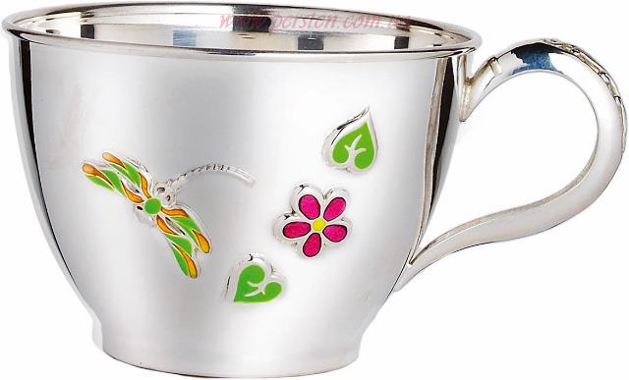
«Чашечка»
Язык широкий
положи,
Его в чашку
преврати,
Чашку на губе
держи,
Осторожно в рот
вноси.
Описание упражнения.
Рот широко открыт. Передний
и боковой края широкого языка
поднять вверх, но не касаться зубов

Slide 8
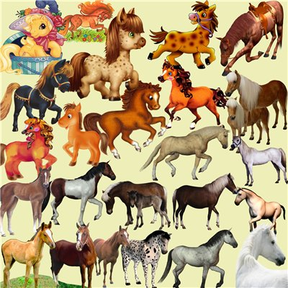
«Лошадка»
На лошадке по дороге
Скачет Язычок,
И копытами лошадка -
Цок, цок, цок, цок, цок.
В горку медленно идёт:
Цок, цок, цок, цок, цок.
А с горы стрелой несётся:
Цок, цок, цок, цок, цок.
Описание упражнения.
Присосать язык к нёбу, щелкнуть языком.

Slide 9
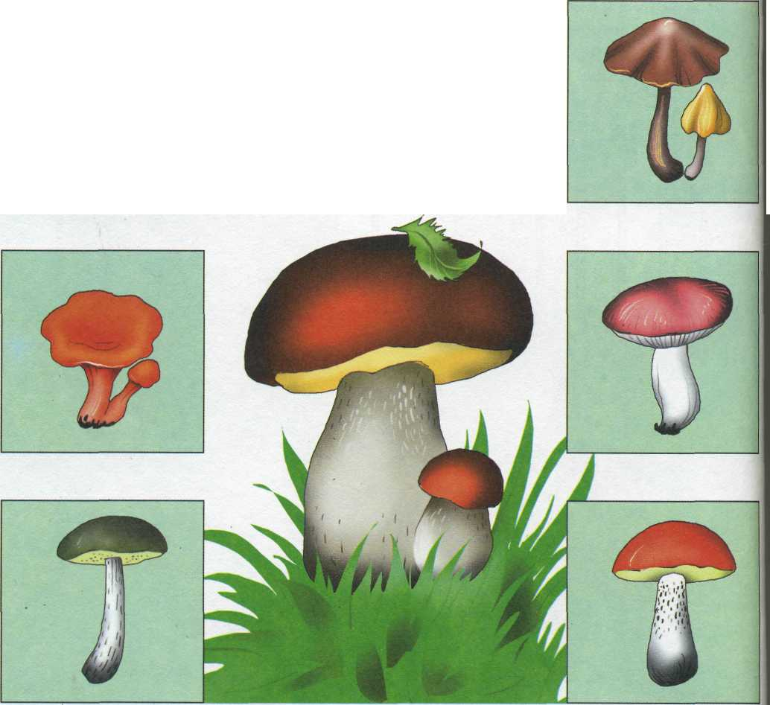
«Грибок»
Под сосною
у дорожки
Кто стоит
Среди травы?
Ножка есть,
но нет сапожка,
Шляпка есть –
Нет головы?
Описание упражнения: улыбнуться, открыть рот, «приклеить» (присосать) язык к нёбу. Следить, чтобы при этом рот был широко открыт.

Slide 10
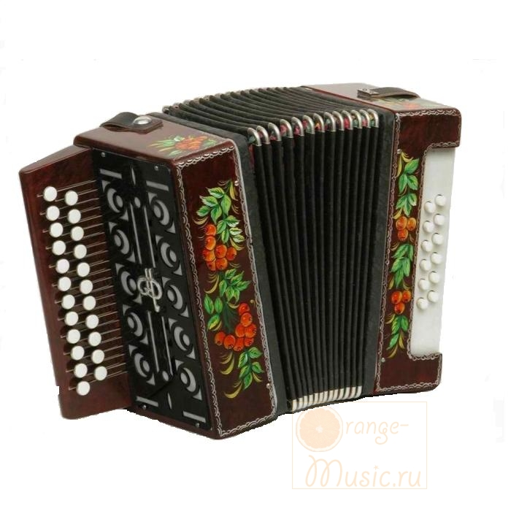
«Гармошка»
К нёбу язычок
прижми,
Челюсть ниже
опусти.
Рот открой, потом
прикрой,
Гармонист ты
неплохой!
Описание упражнения.
Улыбнуться, широко открыть рот, «присосать» язык к небу. Не отпуская язык, сильно опустить нижнюю челюсть, закрыть рот и опять широко открыть, не меняя положения языка.

Slide 11
«Дятел»
Я по дереву стучу:
д-д-д,
Червячка добыть хочу:
д-д-д!
Хоть и скрылся под корой,
Д-д-д!
Все равно он будет мой,
Д-д-д!
Описание упражнения.
Рот широко открыт и слегка растянут в улыбке, язычок в форме «чашечки» поднят вверх: боковые края языка прижаты к верхним коренным зубкам, а передний край языка поднят за верхние передние зубы к альвеолам. Ребёнок говорит с придыханием Д-Д-Д или Т-Т-Т. Язык «прыгает на бугорках».

Slide 12
«Фокус»
Описание упражнения.
На кончик носа положить ватку.
Широким языком в форме «чащечки», прижатым к верхней губе, сдуть ватку с носа вверх.
Выступает Фокус-Покус! Маг! Волшебник! Чародей! Восхищает Фокус-Покус В цирке взрослых и детей.

Slide 13
«Заведи мотор»
По шоссе машина мчит,
Во все стороны рычит.
За рулем лихой шофёр,
«Дын-дын-дын» - гудит мотор.
А теперь давай заведём мотор вот так: «ДЫН - дын, дын; ДЫН - дын, дын...» (выделенный слог надо произносить сильнее, делая на него ударение).
Описание упражнения:
Улыбнуться, широко открыть рот, поднять язык вверх, с силой ударять кончиком языка по бугоркам за верхними зубами (альвеолам) и произносить: «дын- дын-дын...» (сначала медленно, потом всё быстрее и быстрее).

Slide 14
Источники:
Е.М. Косинова «Гимнастика для развития речи», М, 2003
Н.В. Нищева Веселая артикуляционная гимнастика, СПБ, 2009
Картинки с сайта Google.ru,
Сайта Logorina.ru

